Slide 1

Main project
행복한 발걸음
(유기동물 입양, 커뮤니티 및 애완동물 용품 판매)
성남 하이미디어 아카데미 Ecommerce 7기 - [TEAM] Jupiter
강채윤, 김지현, 김범석, 손유빈

Slide 2
1
프로젝트 개요/설명
2
프로젝트 팀 구성 및 역할
목차
3
프로젝트 수행 절차 및 방법
4
프로젝트 수행 결과
5
프로젝트 기대 효과 및 자체 평가 의견

Slide 3

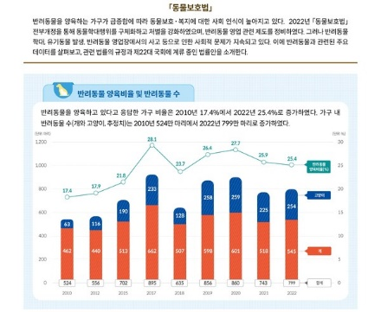
프로젝트 개요/설명
01
< 반려동물 양육 가구 증가>
- 반려동물 양육 가구 비율은 2010년 17.4%에서 2022년 25.4%로 증가
- 가구 내 반려동물 수(개와 고양이 등)는 2010년 524만 마리에서 2022년 799만 마리로 증가
자료: 국회도서관

Slide 4
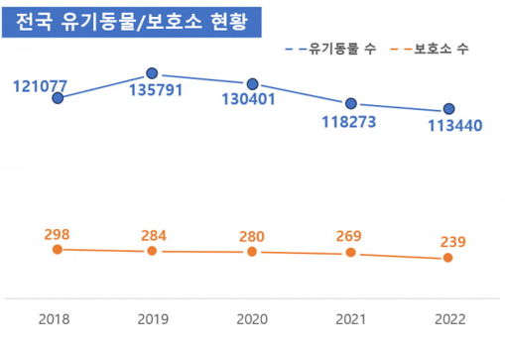
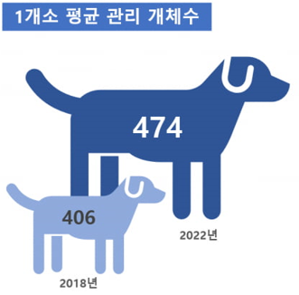
프로젝트 개요/설명
02
< 유기동물 증가>
- 유기동물 수는 2017년 처음 10만 마리를 돌파한 이후 줄곧 두 자리 수를 유지하고 있다.
- 보호소 1개소 당 평균 관리 개체수는 2018년 406마리에서 2022년 474마리로 늘었다.
자료: 농림축산식품부

Slide 5

프로젝트 개요/설명
03
프로젝트 명 “행복한 발걸음(Happy Steps)
배경 및 필요성
반려동물의 증가에 따른 유기동물 증가를 배경으로 , 애완동물 제품 판매, 유기동물 입양. 커뮤니티 기능을 결합한 이커먼스 플랫폼
개발 목표 클라이언트의 요구에 따라 만드는 것이며, 사랑하는 반려동물에게 필요한 상품 및 정보 제공을 목적으로 개발하려고 노력함
주요 구현 기능
구매자, 관리자

Slide 6
프로젝트 팀 구성 및 역할
04
이름 | 역할 | 담당 업무
강채윤 | 팀장 | 분석, DB 설계, 화면 설계, WEB,RPA, 테스트, Android
김지현 | 부팀장 | DB 설계, 화면 설계, WEB, RPA, 테스트, Android
김범석 | 팀원 | 분석, 화면 설계, WEB, 테스트,Android
손유빈 | 서기 | 화면 설계, WEB, 데이터 구축, 문서작업, Android

Slide 7
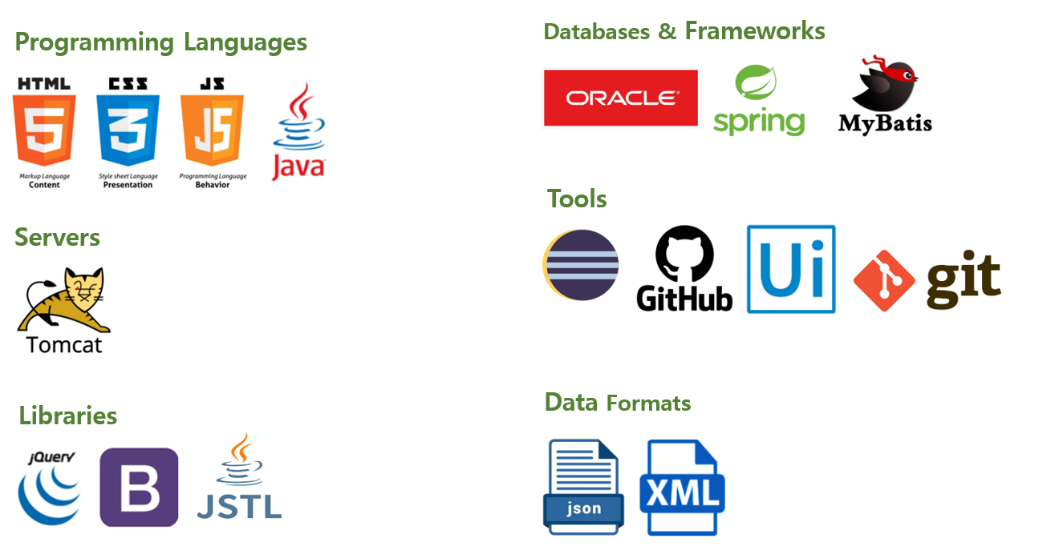
프로젝트 수행 절차 및 방법 / 개발 환경
05

Slide 8
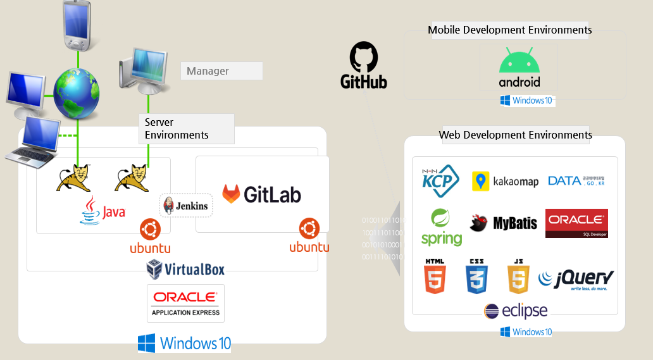
프로젝트 수행 절차 및 방법 / 시스템 구성도
06

Slide 9
프로젝트 수행 절차 및 방법 / 개발 일정
07
 | 9월 | 10월 | 11월
계획수립 | ● (24.09.23~24.11.21)
분석 | ● | ● | ●
화면 및 기능 설계 | ● | ● | ●
화면구현 | ● | ● (24.09.23~24.11.21) | ●
기능구현 | ● | ● (24.09.23~24.11.21) | ●
보완수정 |  |  | ●

Slide 10
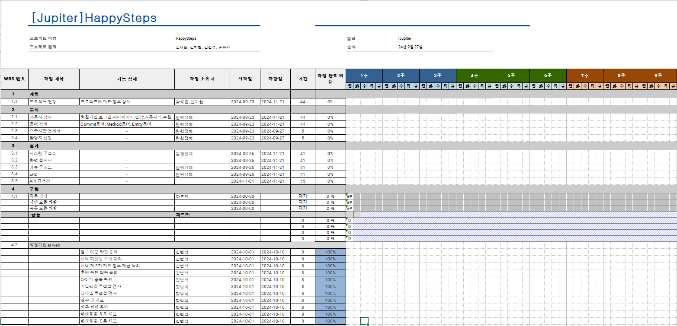
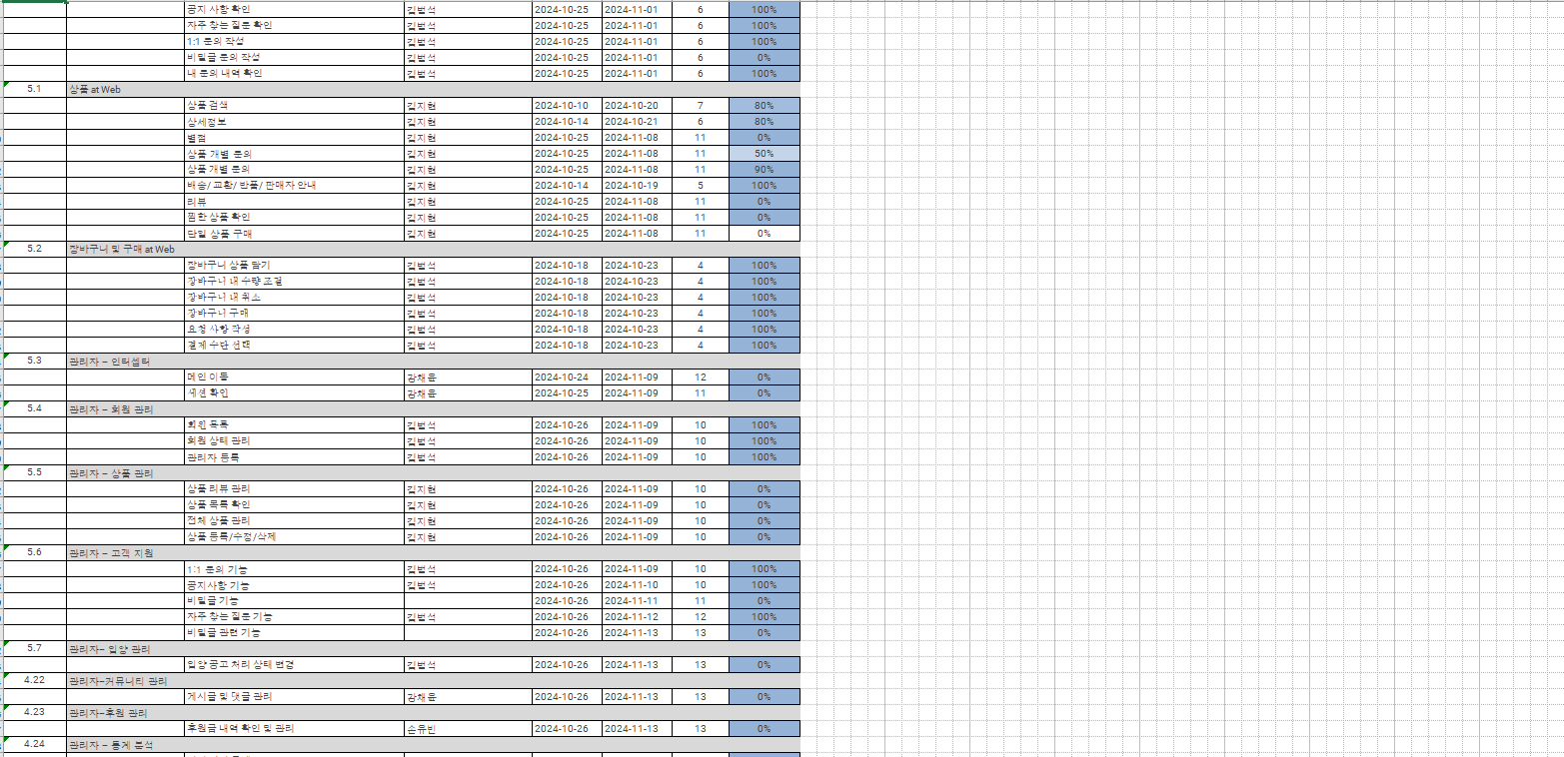
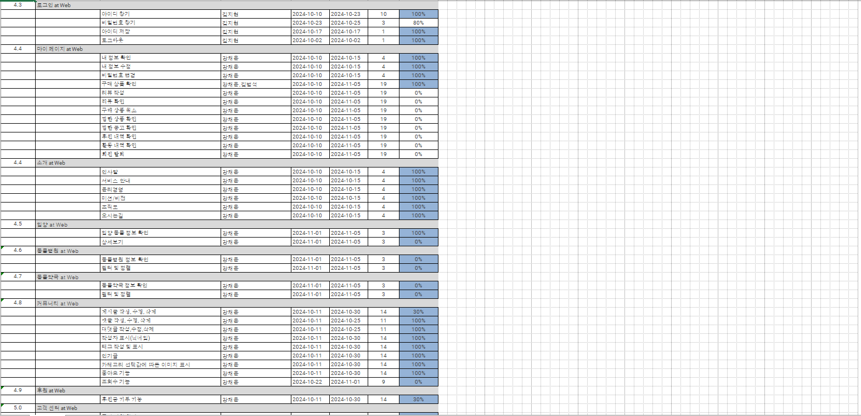
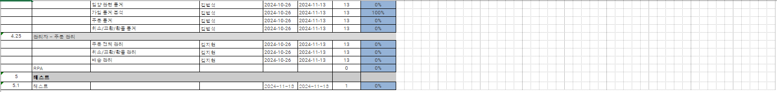
프로젝트 수행 절차 및 방법 / WBS
08

Slide 11
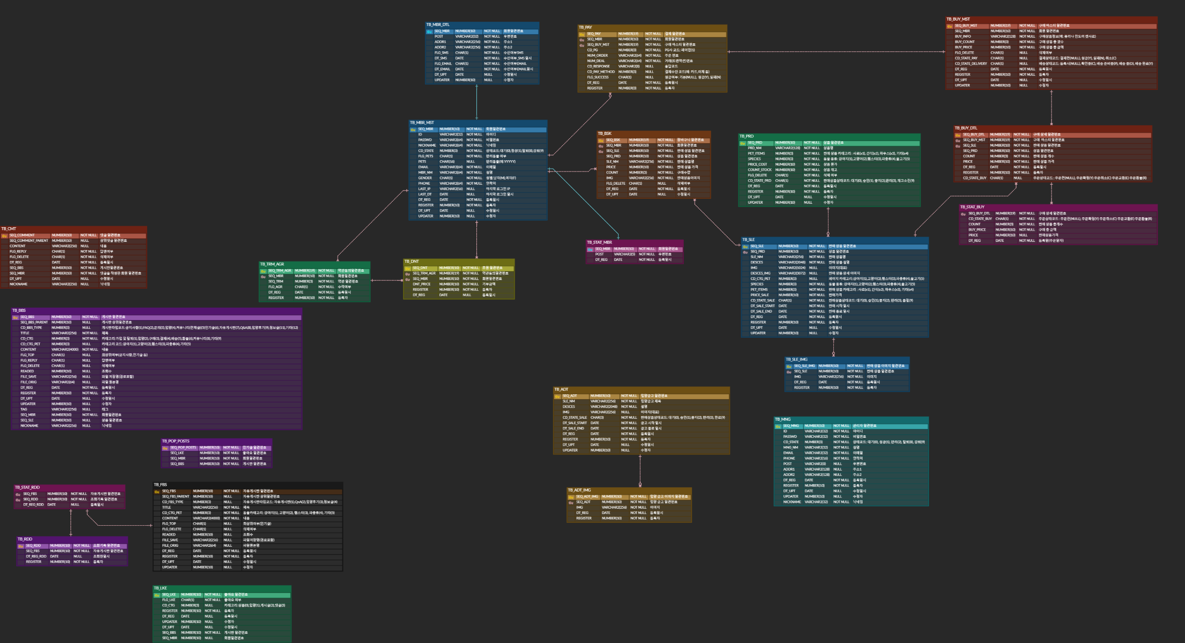
프로젝트 수행 절차 및 방법 / ERD
09

Slide 12
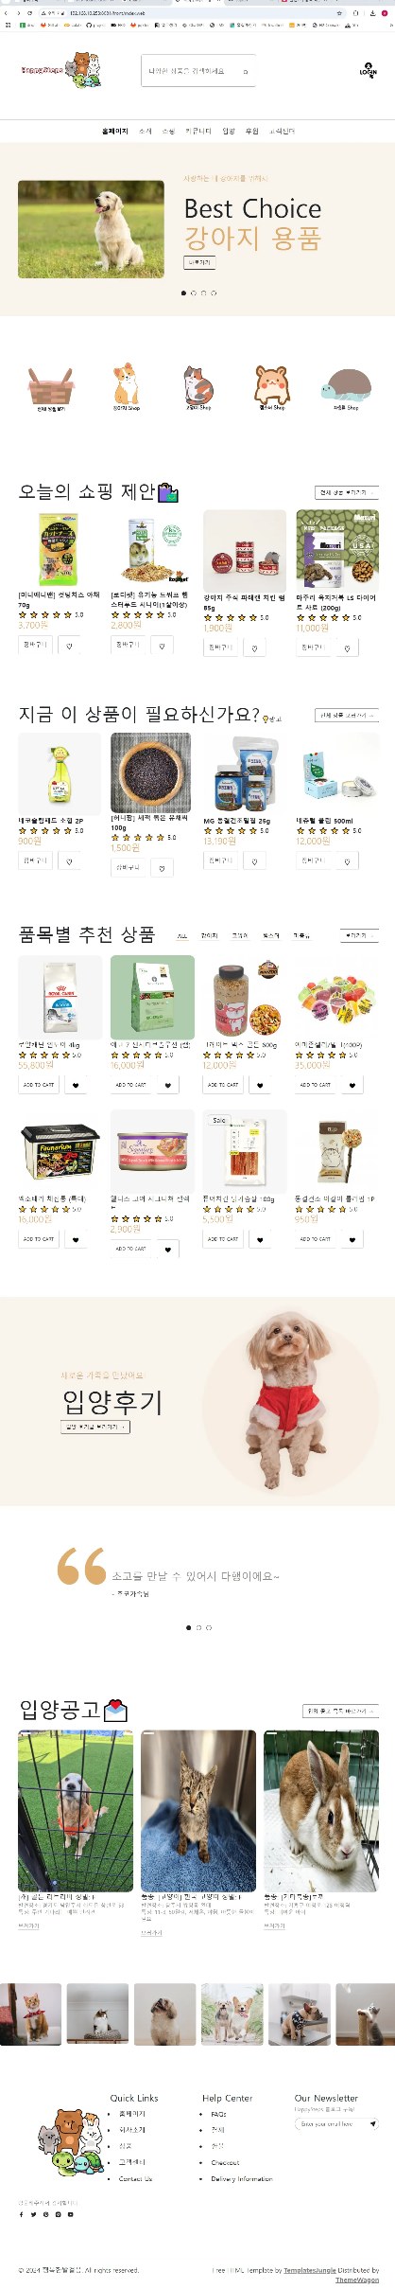
프로젝트 수행 경과(WEB-FRONT) /메인
1
[ Description ]
메인
[ Definition ]
NO | Description
1 | 로그인, 상품 검색으로 접근 가능
2 | 소개, 쇼핑, 커뮤니티, 입양 등으로 접근 가능
3 | 오늘의 상품 제안 클릭 시 상품 전체 목록 페이지로 이동
2
10
3

Slide 13
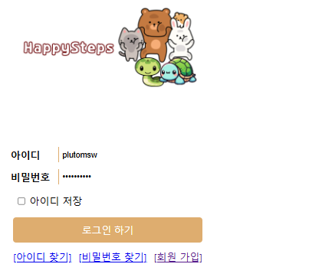
프로젝트 수행 경과(WEB-FRONT) /로그인
11
[ Description ]
로그인
[ Definition ]
NO | Description
1 | 아이디 찾기/비밀번호 찾기 클릭 시 페이지 이동
2 | 로그인 버튼 클릭 시 로그인 시도
3 | 회원 가입 버튼 클릭 시 서비스 이용 약관 동의 페이지로 이동
1
2
3

Slide 14

사업 개요
MIRI COMPANY
01
회사, 사업 소개 등 전체적인 개요를 작성하는 페이지입니다.
기본적인 정보를 공유하기에 적합합니다.
사업 목적
- 해당 항목에 관한 설명을 입력해 주세요.
사업 배경
- 해당 항목에 관한 설명을 입력해 주세요.
서비스 설명
- 해당 항목에 관한 설명을 입력해 주세요.
타겟 시장
- 해당 항목에 관한 설명을 입력해 주세요.
주요 전략
- 해당 항목에 관한 설명을 입력해 주세요.

Slide 15







세부 사업 전략
MIRI COMPANY
04
사업 목표
이곳에 사업 목표를 입력해 주세요.
단계1
단계2
단계3
단계4
해당 항목에 관한 설명을
입력해 주세요.
해당 항목에 관한 설명을
입력해 주세요.
해당 항목에 관한 설명을
입력해 주세요.
해당 항목에 관한 설명을
입력해 주세요.

Slide 16




주요 성과
MIRI COMPANY
05
회사, 사업 소개 등 전체적인 개요를 작성하는 페이지입니다.
기본적인 정보를 공유하기에 적합합니다.
연매출
100억 원 돌파
신규고객
10만 명 유치
시장점유율
700% 확보
해당 키워드에 관한 설명을 입력해 보세요.
구체적인 예시나 수치 등을 활용해
신뢰도를 높여보세요. 해당 성과의 배경을
작성해 주셔도 좋습니다.
해당 키워드에 관한 설명을 입력해 보세요.
구체적인 예시나 수치 등을 활용해
신뢰도를 높여보세요. 해당 성과의 배경을
작성해 주셔도 좋습니다.
해당 키워드에 관한 설명을 입력해 보세요.
구체적인 예시나 수치 등을 활용해
신뢰도를 높여보세요. 해당 성과의 배경을
작성해 주셔도 좋습니다.

Slide 17
데이터 분석
MIRI COMPANY
05
이곳에 표에 담긴 데이터가 나타내는 바를 요약해 주세요.
 | 1Q | 2Q | 3Q | 4Q
키워드1 | 내용을 입력해주세요
키워드2
키워드3
키워드4

Slide 18








프로젝트 주제 및 선정 배경
01
마케팅 및 판매
운영 관리
재무 관리
인사 관리
해당 항목에 관한 설명을
입력해 주세요.
해당 항목에 관한 설명을
입력해 주세요.
해당 항목에 관한 설명을
입력해 주세요.
해당 항목에 관한 설명을
입력해 주세요.

Slide 19






결론
MIRI COMPANY
05
인과관계를 설명하는 페이지입니다. 이곳에 원인과 결과를 이해하기 위한
설명을 적어주세요.
원인
결과
원인과 그에 따른 결과를 입력해 주세요.
현상이 발생하게 된 원인을 입력해 주세요.
원인으로 인한 결과,
영향 등을 입력해 주세요.
원인과 그에 따른 결과를 입력해 주세요.
현상이 발생하게 된 원인을 입력해 주세요.
원인으로 인한 결과,
영향 등을 입력해 주세요.

